Slide 1
Computação Gráfica
Aula 9: Grafo de Cena

Slide 2
Extensible Markup Language (XML)
XML é usado para estruturar dados
XML é codificado em texto
XML lembra o HTML e específica do XHTML
XML usa muito texto para organizar dados
XML é livre de licença, independente de plataforma e bem suportado
Na prática as pessoas estão migrando de XML para JSON (JavaScript Object Notation)
<?xml version="1.0" encoding="UTF-8"?>
<texto>
<frase>hello world</frase>
</texto>

Slide 3
XML - Elementos e Atributos
O XML possui elementos que podem conter outros elementos
Atributos são valores colocados dentro dos elementos
Elemento de Abertura: Shape
Elemento de Abertura: TriangleSet
Elemento Singleton: Coordinate, atributo: point
Elemento de Fechamento: TriangleSet
Elemento de Abertura: Appearance
Elemento Singleton: Material, atributo: diffuseColor
Elemento de Fechamento: Appearance
Elemento de Fechamento: Shape
---
-------
---
---
-------
---
<Shape>
<TriangleSet>
<Coordinate point='-5 1 3 -3 2 1 -5 4 0'/>
</TriangleSet>
<Appearance>
<Material diffuseColor='1 0 0'/>
</Appearance>
</Shape>

Slide 4
Grafo de Cena (parece, mas não é uma árvore)
Um Grafo Acíclico Dirigido "directed acyclic graph (DAG)"
Repetição:
Uma cena pode conter várias cópias (instâncias) de um mesmo objeto
O modelo (Objeto 3D) pode usar várias cópias de uma parte de outro modelo
Resultados
Um nó (instâncias) pode possuir vários pais
Ao se alterar uma cópia, essa se propaga para todas instâncias
No traversal o mesmo objeto será desenhado várias vezes nas diferentes coordenadas
Economiza memória e tempo

Slide 5

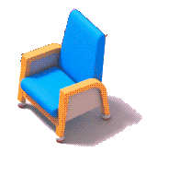
Grafo de Cena
Vantagens:
Permite definições de objetos nos seus sistemas de coordenadas
Permite o uso de objetos várias vezes numa mesma cena
Permite processamento pela hierarquia (ex:intersecções)
Permite animações de articulações de forma simples
por: Guillaume Kurkdjian
Notes:
https://dribbble.com/shots/11182147-Press-Living-Room

Slide 6
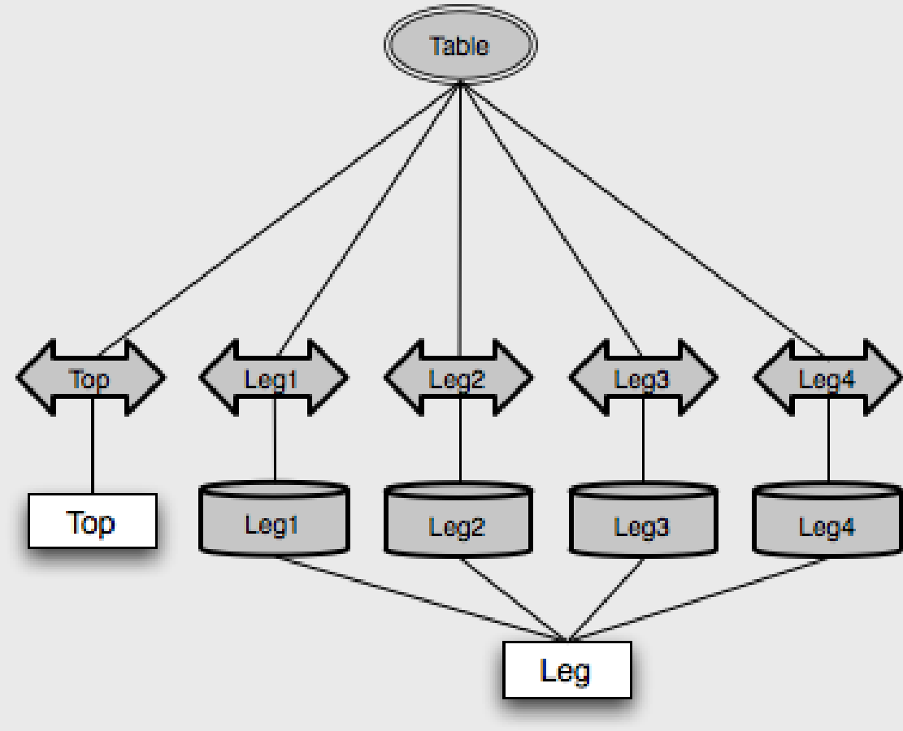
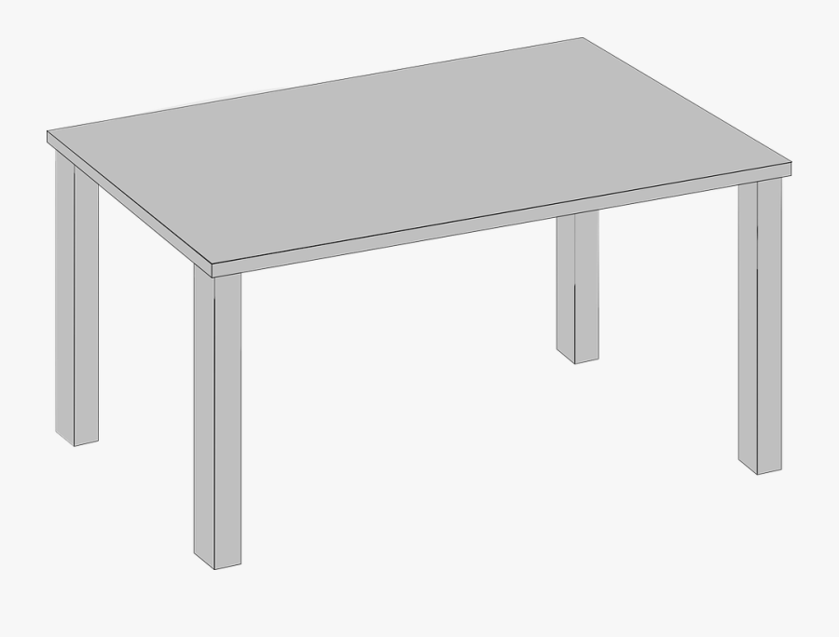
Instanciação – partes do modelo
Instâncias

Slide 7
Grafo de Cena
Raiz
(Root)
Translade (10,20,30)
Rotacione 45 graus em X
Translade (20,10,40)
Rotacione 15 graus em Z
Triciclo
Bicicleta
Translade (10,20,30)
Translade (10,50,50)
Translade (0,20,30)
Roda 1
Translade (10,50,10)
Roda 3
Translade (0,40,30)
Roda 2
Roda 2
Roda 1

Slide 8
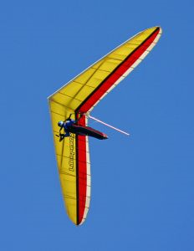
Para que server esta organização?
Os nós podem possuir filhos sendo que as transformações nos pais são repassadas para os filho.
Notes:
Neste caso a pessoa e a asa-delta são dois objetos, mas a pessoa está presa a asa delta, assim se movermos a asa-delta a pessoa anda junta.

Slide 9
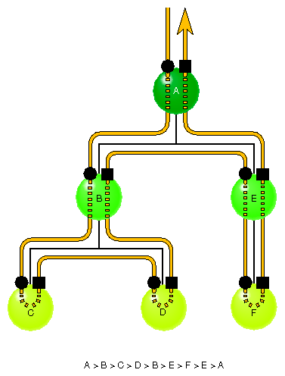
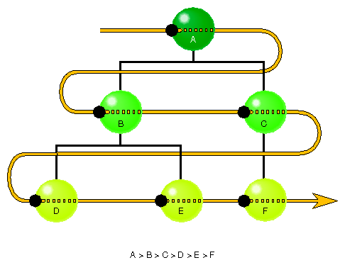
Traversal
O traversal vai aplicando operações nos nós do grafo conforme visita recursivamente cada um deles.
As matrizes de transformações são adicionadas e empilhadas para posterior retorno.
Notes:
http://techpubs.sgi.com/library/dynaweb_docs/0630/SGI_Developer/books/Optimizer_PG/sgi_html/ch12.html

Slide 10
Esqueleto – Representação Hierárquica
tronco
cabeça
braço direito
antebraço direito
mão direita
braço esquerdo
antebraço esquerdo
mão esquerda
perna direita
canela direita
pé direito
perna esquerda
canela esquerda
pé esquerdo

Slide 11
Representação Hierárquica
Cada grupo contém subgrupos e/ou objetos geométricos
Cada grupo possui uma transformação associada ao grupo pai
A transformação no nó folha é a concatenação de todas as transformações no caminho do nó raiz até a folha
Alterar a transformação de um grupo afeta todas as partes subsequentes
Permite edição de alto nível simples, alterando apenas um nó, alteramos todos os relacionados

Slide 12
Implementando Representação Hierárquica
translate(0, 5);
drawTorso();
pushmatrix(); // armazena a matriz de transformação atual na pilha
translate(0, 5); // matriz de transformação é atualizada pela translação
+
rotate(headRotation); // matriz de transformação é atualizada pela rotação
drawHead();
+
popmatrix(); // recupera matriz de transformação armazenada na pilha
pushmatrix();
+
translate(-2, 3);
rotate(rightShoulderRotation);
+
drawUpperArm();
+
pushmatrix();
translate(0, -3);
rotate(elbowRotation);
+
drawLowerArm();
pushmatrix();
translate(0, -3);
rotate(wristRotation);
drawHand();
popmatrix();
popmatrix();
Pilha de Transformações
popmatrix();

Slide 13
Implementando Representação Hierárquica
translate(0, 5);
drawTorso();
pushmatrix(); // armazena a matriz de transformação atual na pilha
translate(0, 5); // matriz de transformação é atualizada pela translação
rotate(headRotation); // matriz de transformação é atualizada pela rotação
drawHead();
popmatrix(); // recupera matriz de transformação armazenada na pilha
pushmatrix();
translate(-2, 3);
rotate(rightShoulderRotation);
drawUpperArm();
pushmatrix();
translate(0, -3);
rotate(elbowRotation);
drawLowerArm();
pushmatrix();
translate(0, -3);
rotate(wristRotation);
drawHand();
popmatrix();
popmatrix();
popmatrix();
braço
direito
antebraço
direito
mão
direita

Slide 14
Implementando Representação Hierárquica
translate(0, 5);
drawTorso();
pushmatrix(); // armazena a matriz de transformação atual na pilha
translate(0, 5); // matriz de transformação é atualizada pela translação
rotate(headRotation); // matriz de transformação é atualizada pela rotação
drawHead();
popmatrix(); // recupera matriz de transformação armazenada na pilha
pushmatrix();
translate(-2, 3);
rotate(rightShoulderRotation);
drawUpperArm();
pushmatrix();
translate(0, -3);
rotate(elbowRotation);
drawLowerArm();
pushmatrix();
translate(0, -3);
rotate(wristRotation);
drawHand();
popmatrix();
popmatrix();
popmatrix();
braço
direito
antebraço
direito
mão
direita

Slide 15
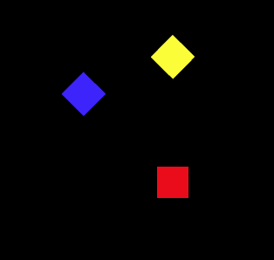
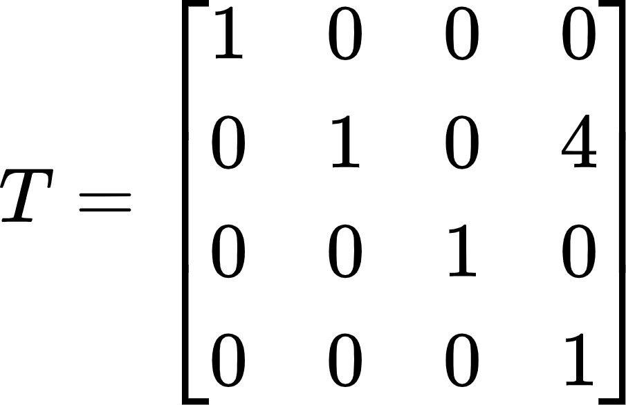
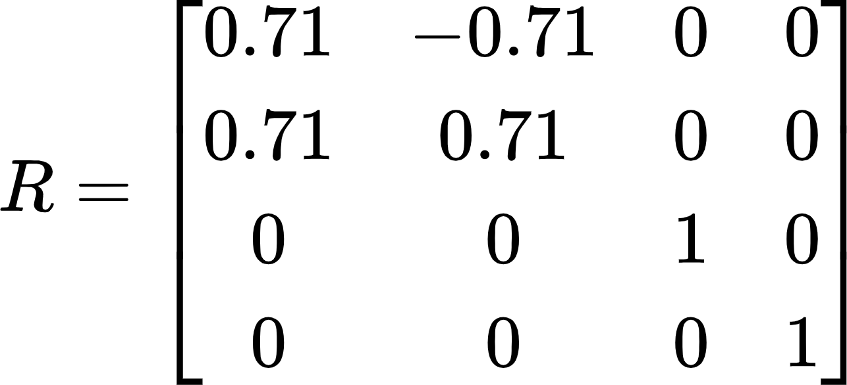
Perguntas
O cubo vermelho foi criado na origem
Qual cubo foi:
1º rotacionado 45° e depois transladado na vertical?
1º transladado na vertical e depois rotacionado de 45°?

Slide 16
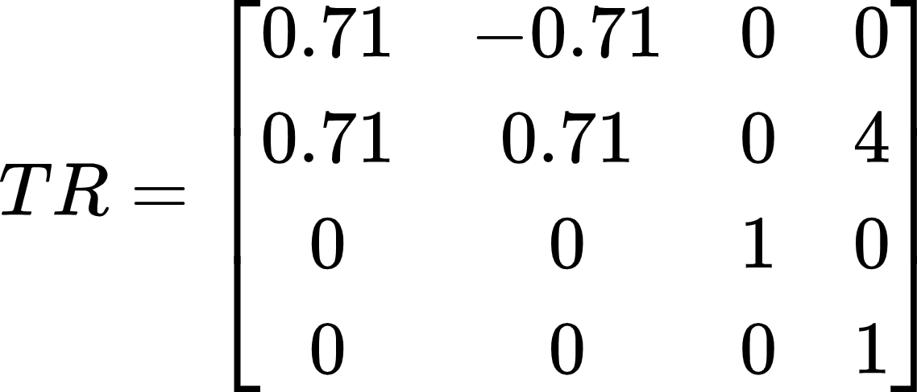
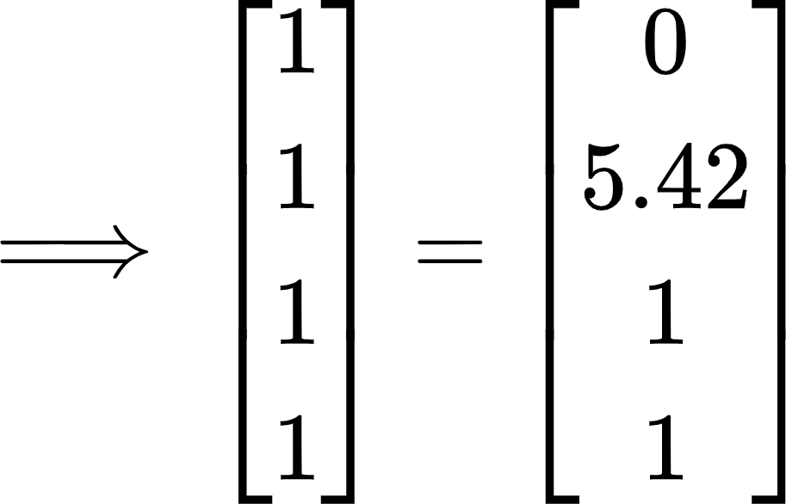
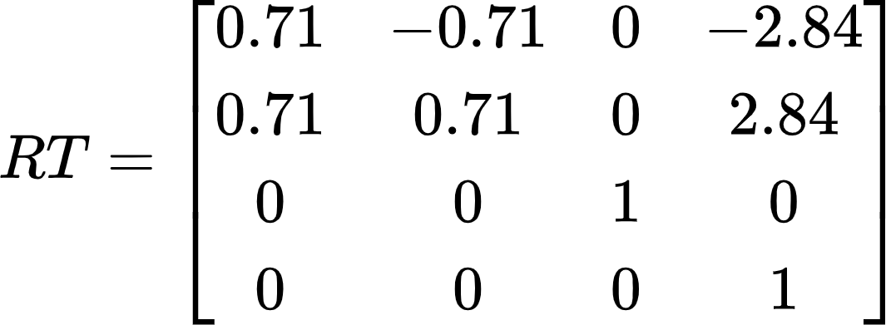
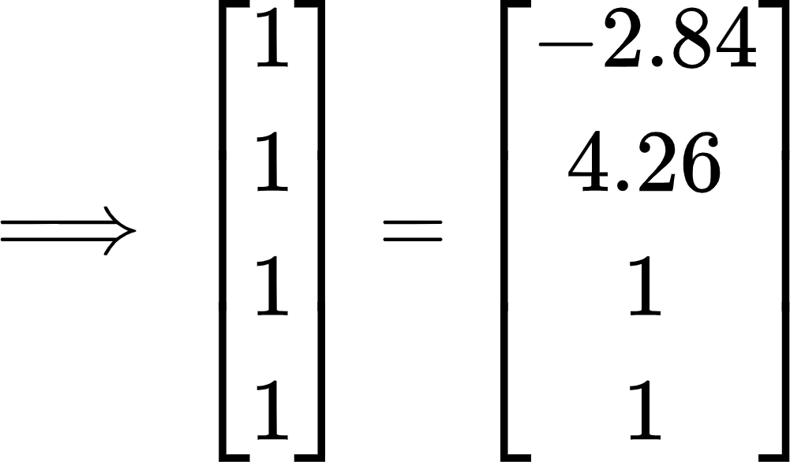
Perguntas

Slide 17
Perguntas
<Scene>
<Viewpoint position="0 0 15" fieldOfView="0.7854"/>
<Transform translation="0 0 0">
<Transform rotation="0 0 1 0">
<Shape>
<Box size="1 1 1"/>
<Appearance>
<Material diffuseColor="1 0 0"/>
</Appearance>
</Shape>
</Transform>
</Transform>
<Transform translation="0 4 0">
<Transform rotation="0 0 1 0.79">
<Shape>
<Box size="1 1 1"/>
<Appearance>
<Material diffuseColor="1 1 0"/>
</Appearance>
</Shape>
</Transform>
</Transform>
<Transform rotation="0 0 1 0.79">
<Transform translation="0 4 0">
<Shape>
<Box size="1 1 1"/>
<Appearance>
<Material diffuseColor="0 0 1"/>
</Appearance>
</Shape>
</Transform>
</Transform>
</Scene>

Slide 18
Usando Matrizes
Na prática multiplicamos as matrizes e empilhamos.
Por exemplo:
Translate (0, 5, 0)
Escale (1, 2, 3)
Rotacione (0, 0, 1, 1.57)
<Transform translation="0 5 0">
<Transform scale="1 2 3">
<Transform rotation="0 0 1 1.57">

Slide 19
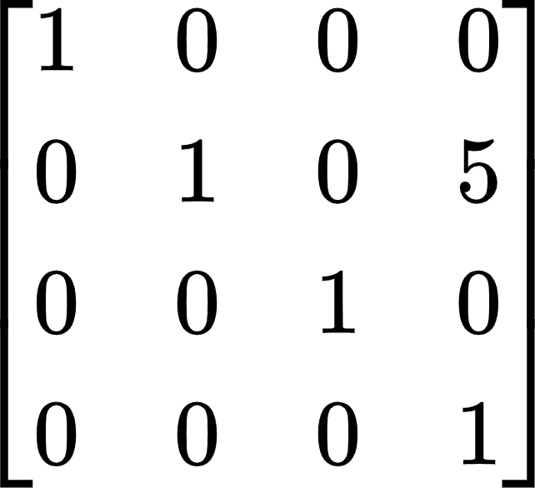
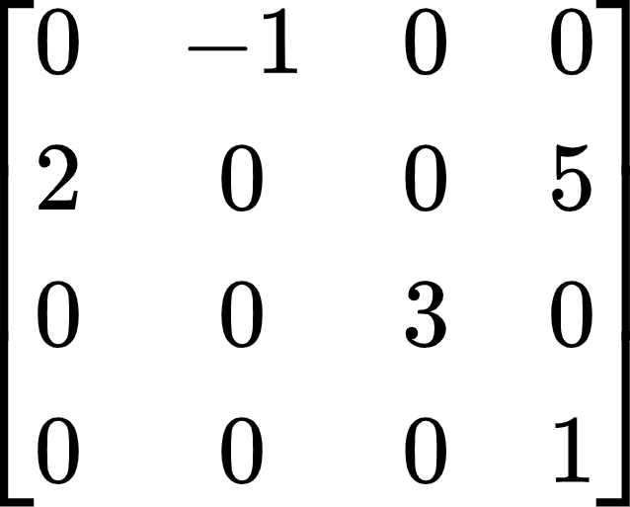
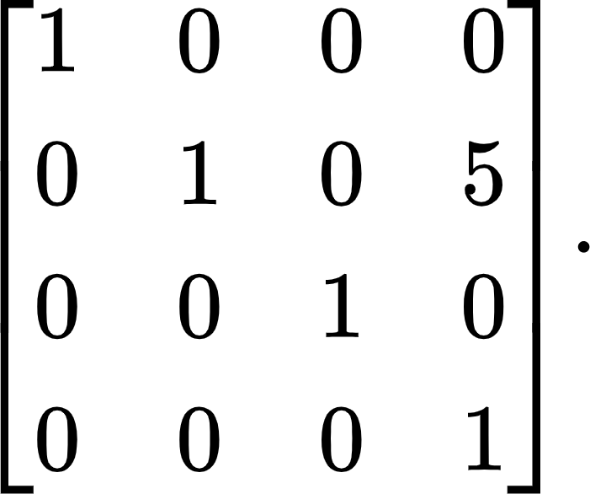
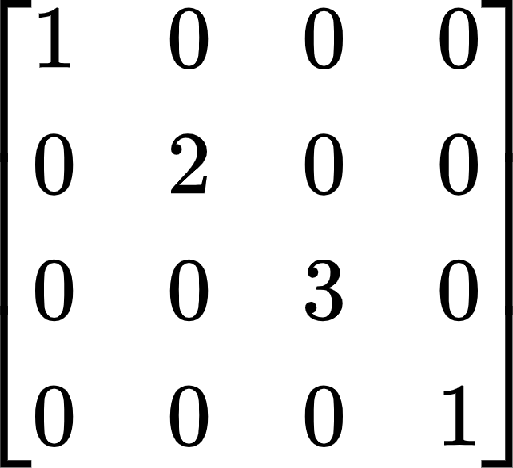
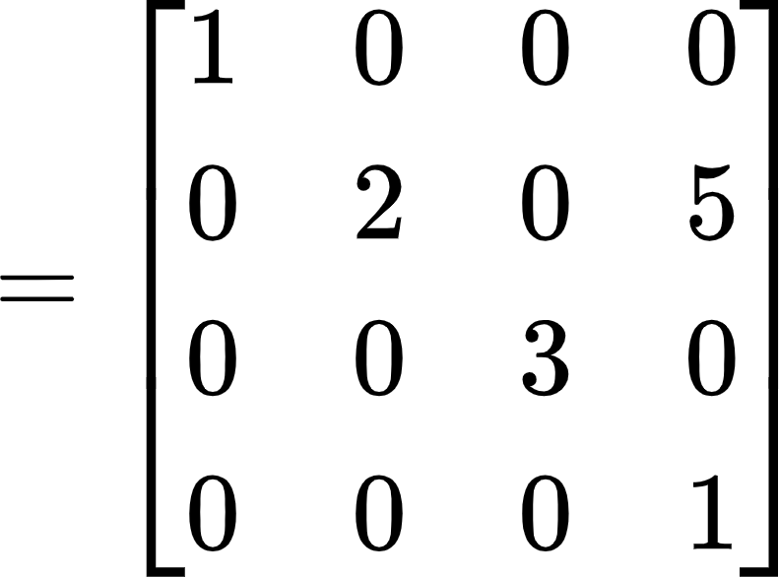
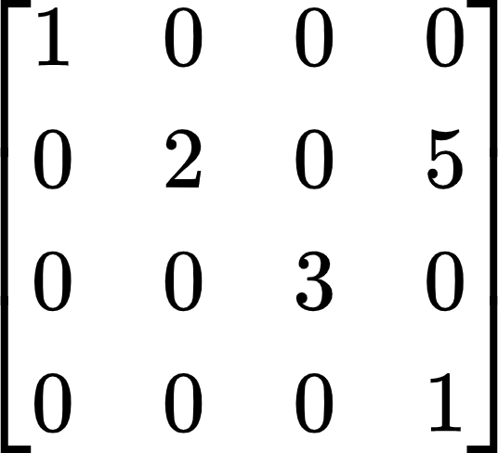
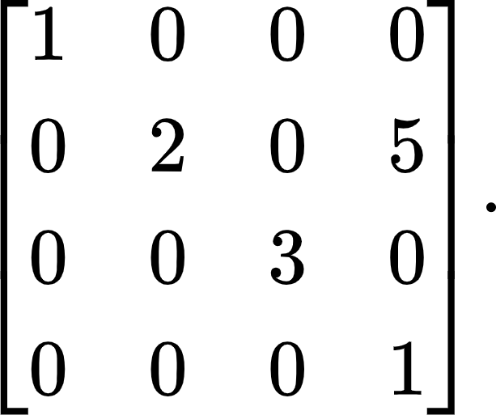
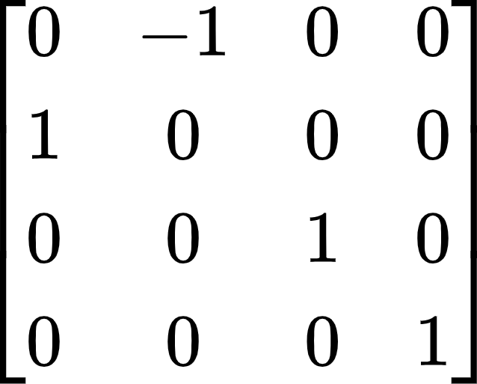
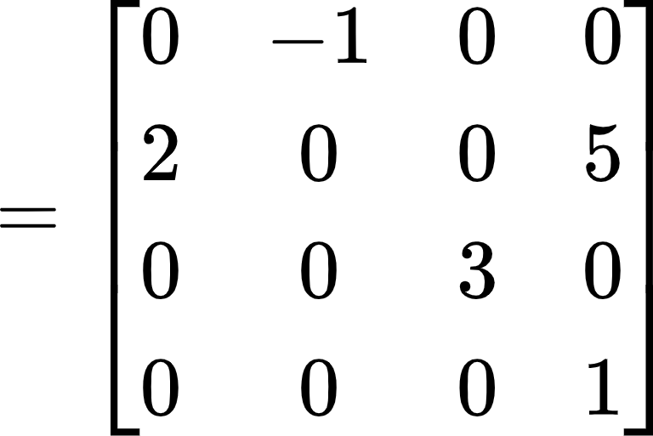
Usando Matrizes
Na prática multiplicamos as matrizes e empilhamos.
Por exemplo:
Translação (0,5,0)
PushMatrix()
Escala (1,2,3)
PushMatrix()
Rotação (0, 0, 1, 1.57)
PILHA
PushMatrix()

Slide 20
Outra Forma de Pensar
Identidade * pontos
Identidade * Translação * pontos
Identidade * Translação * Escala * pontos
Identidade * Translação * Escala * Rotação * pontos
Translate (0, 5, 0)
Escale (1, 2, 3)
Rotacione (0, 0, 1, 1.57)

Slide 21
Aula ficou curta, mas agora é hora de ação.
Resto da Aula : Estúdio!

Slide 22
Computação Gráfica
Luciano Soares
<lpsoares@insper.edu.br>
Fabio Orfali
<fabioo1@insper.edu.br>

Slide 23
Codificação X3D
Clássica – Muito semelhante ao VRML97 (não se usa mais)
XML – Técnica atual
VRML97
XML
#X3D V3.0 utf8
Profile Immersive
NavigationInfo {
type [ "ANY" ]
}
Transform {
children [
Shape {
appearance Appearance {
material Material {
diffuseColor 1.0 1.0 1.0
}
}
geometry Sphere {}
}
]
}
<?xml version="1.0" encoding="UTF-8"?>
<!DOCTYPE X3D PUBLIC "http://www.web3d.org/specifications/x3d-3.0.dtd">
<X3D profile="Immersive">
<Scene>
<NavigationInfo type="ANY"/>
<Transform>
<Shape>
<Appearance>
<Material diffuseColor=”1 1 1”/>
</Appearance>
<Sphere/>
</Shape>
</Transform>
</Scene>
</X3D>

Slide 24
Definições para árvore:
Cada elemento na árvore é chamado de nó;
Pais e filhos (ramos e folhas);
Cada nó tem só um pai;
Cada nó pode ter vários filhos
O nó principal é conhecido como raiz (root)

Slide 25
Tipos de Dados no X3D 1/4
SFBool | Single-Field boolean value | false (XML)
MFBool | Multiple-Field boolean array | Empty list
SFColor | Single-Field color, RGB | 0 0 0
MFColor | Multiple-Field color array RGB | Empty list
SFColorRGBA | Single-Field color, RGBA | 0 0 0 0
MFColorRGBA | Multiple-Field color array RGB | Empty list

Slide 26
Tipos de Dados no X3D 2/4
SFInt32 | Single-Field 32-bit integer value | 0
MFInt32 | Multiple-Field 32-bit integer array | Empty list
SFFloat | Single-Field single-precision float | 0.0
MFFloat | Multiple-Field single-precision array | Empty list
SFDouble | Single-Field double-precision float | 0.0
MFDouble | Multiple-Field double-precision array | Empty list

Slide 27
Tipos de Dados no X3D 3/4
SFRotation | Single-Field rotation axis-angle value | 0 1 0 0
MFRotation | Multiple-Field rotation axis-angle array | Empty list
SFString | Single-Field string value | Empty string
MFString | Multiple-Field string array | Empty list
SFTime | Single-Field time value | -1 sentinel (no time)
MFTime | Multiple-Field time array | Empty list

Slide 28
Tipos de Dados no X3D 4/4
SFVec2f/SFVec2d | Single-Field vector of 2-float/2-double values | 0 0
MFVec2f/MFVec2d | Multiple-Field vector array of 2-float/2-double values | Empty list
SFVec3f/SFVec3d | Single-Field vector of 3-float/3-double values | 0 0 0
MFVec3f/MFVec3d | Multiple-Field vector array of 3-float/3-double values | Empty list
Notes:
Check that table descriptions in book are consistent

Slide 29
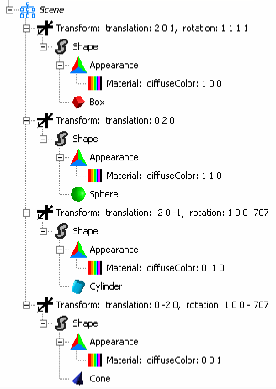
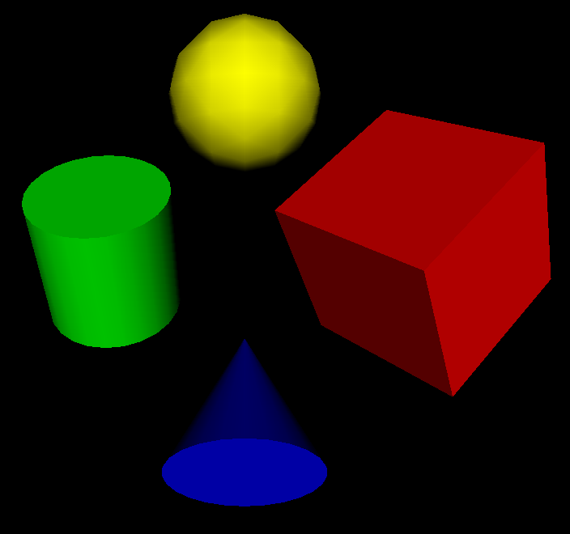
Formas e Transformações (X3D-Edit)

Slide 30
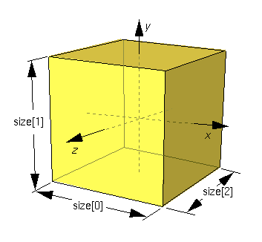
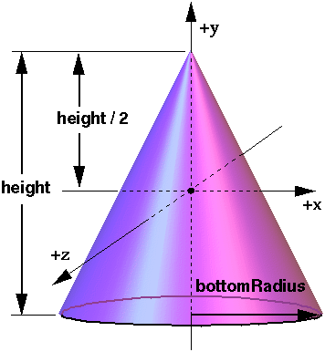
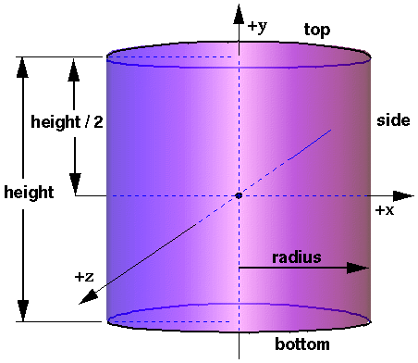
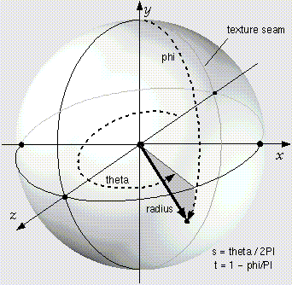
Especificação de algumas primitivas

Slide 31
Especificação das primitivas
Box : X3DGeometryNode {
SFNode [in,out] metadata NULL [X3DMetadataObject]
SFVec3f [] size 2 2 2 (0,∞)
SFBool [] solid TRUE
}
Cylinder : X3DGeometryNode {
SFNode [in,out] metadata NULL [X3DMetadataObject]
SFBool [] bottom TRUE
SFFloat [] height 2 (0,∞)
SFFloat [] radius 1 (0,∞)
SFBool [] side TRUE
SFBool [] solid TRUE
SFBool [] top TRUE
}
Cone : X3DGeometryNode {
SFNode [in,out] metadata NULL [X3DMetadataObject]
SFBool [] bottom TRUE
SFFloat [] bottomRadius 1 (0,∞)
SFFloat [] height 2 (0,∞)
SFBool [] side TRUE
SFBool [] solid TRUE
}
Sphere : X3DGeometryNode {
SFNode [in,out] metadata NULL [X3DMetadataObject]
SFFloat [] radius 1 (0,∞)
SFBool [] solid TRUE
}

